Slide 1
總生菌數測定：平板計數法
(plate count)- 稀釋塗抹法

Slide 2
目的
原理
材料與儀器
步驟與方法
實驗注意事項
實驗結果

Slide 3
目的
  總生菌數是指食品在經過處理，並於一定條件下進行培養後，所得1 g或1 ml檢測樣本中所含的活細菌總數。總生菌數的測定除了可作為判別食品被汙染的程度，也可應用此一測定方法觀察細菌在食品中繁殖的情形，以便對被檢測之樣品進行衛生之評價時提供依據。本實驗是利用稀釋之方法讓學生學習並掌握總生菌計數之檢測。

Slide 4
原理
  微生物的生長指的為其細胞數目的增加，而一般要測定樣品中的總菌數通常以測定容量(ml)或重量(g)單位中微生物的數量來表示，但由於細菌本身數量很龐大，故通常只取一小部分的樣本，再藉由一系列的稀釋使菌落在培養基上生長數目介於25-250 colony forming unit (CFU)之間，此即為利用稀釋方測定總菌數之原理所在。

Slide 5
材料與儀器
  材料
  設備儀器及其他用具

Slide 6
  材料
    Bacteria
      Escherichia coli
      事先稀釋至10⁻³
    磷酸緩衝液 (Butterfield’s phosphate buffer, BPB, pH 7.2)
    胰化酪蛋白大豆洋菜培養基
      Tryptic soy agar (TSA)
      6 plates/group
    胰化酪蛋白大豆洋菜培養液
      Tryptic soy broth (TSB)

Slide 7
  設備儀器及其他用具
    無菌培養皿
    恆溫培養箱
    酒精燈
    滅菌加蓋玻璃試管
    血清瓶
    滅菌燒杯
    攪拌器

Slide 8
步驟與方法
  食物樣品調製：液體樣品以磷酸緩衝液或生理食鹽水定量稀釋；固體樣品則先以無菌水或生理食鹽水稀釋再以果汁機打碎均勻，即為原液（如50 ml的液體或固體樣品置於450 mL之無菌水中，做成10倍稀釋之樣品液, 250g + 225 mL）。
  細菌培養液: 直接取1mL (一般在隔夜培養後，E. coli菌量應在10⁹ CFU/mL 以上)

Slide 9
十倍序列稀釋(decimally serial dilution)
  稀釋：取1 mL 的混和液加入9 mL 的緩衝液中，震盪混合均勻後，再取1 mL 的混和液加入9 mL 的緩衝液中，因此每次稀釋倍數為10倍。
  E. coli 培養液以磷酸緩衝液稀釋10^{－1}、10^{－2}、及10^{－3}。
  各組將10^{－3}持續稀釋至10^{－9}
  稀釋時管口需燒火，加入樣品亦後需混合。

Slide 10
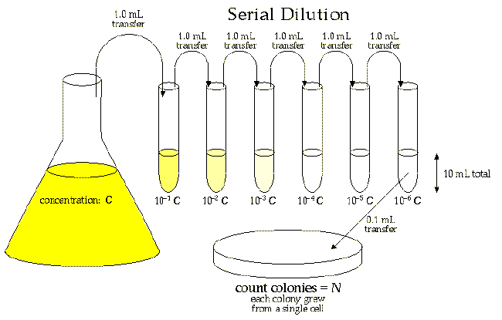

Slide 11
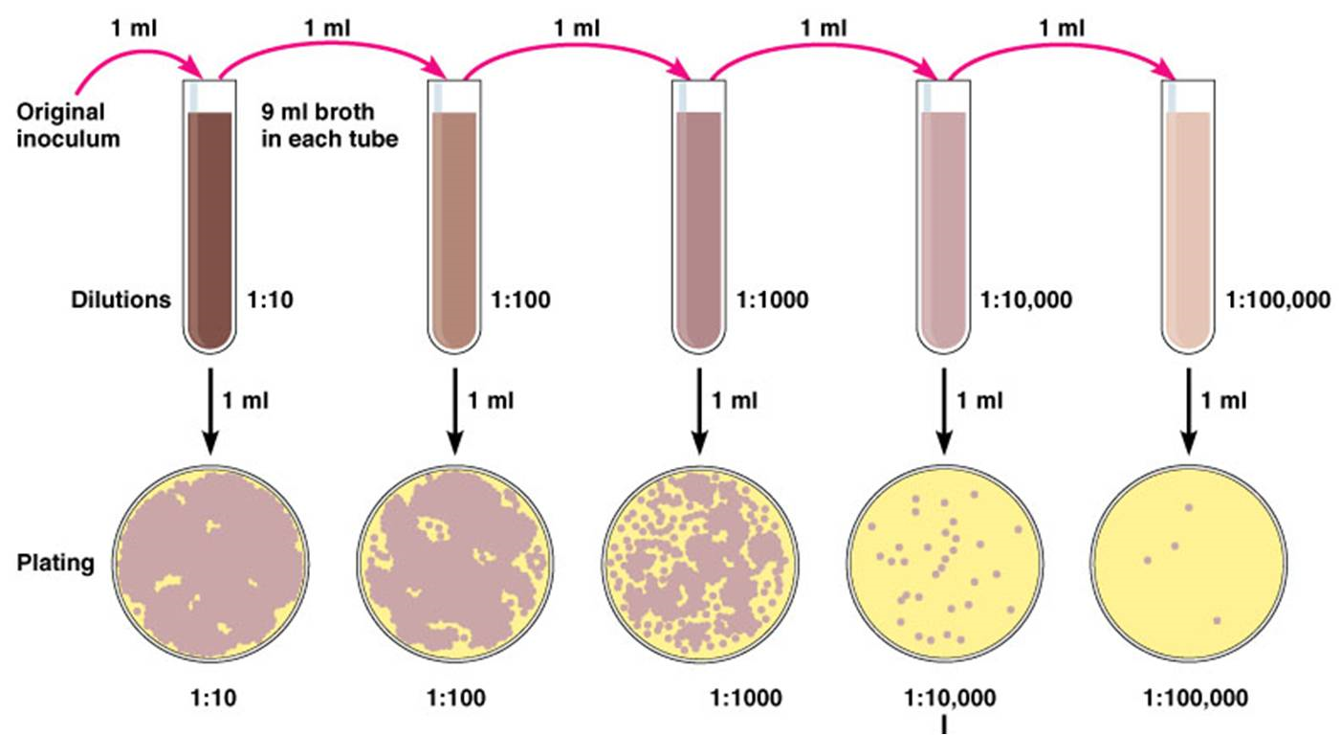

Slide 12
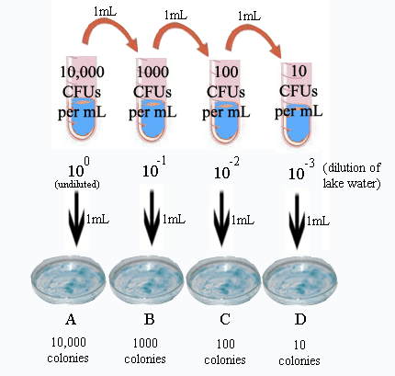

Slide 13
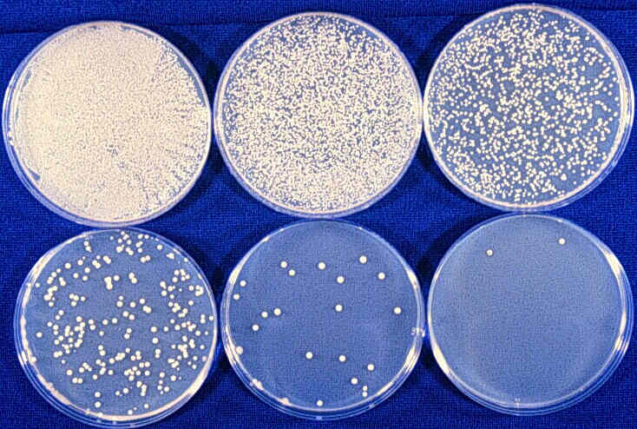

Slide 14
  Spread plate
  將適當濃度的稀釋液，滴0.1mL于培養基中央。
    實際稀釋濃度為-7、-8、與-9。
    2 plates/dilution (理論上10 plates/dilution 最佳)
  將玻棒置於70%的酒精中，將玻棒拿出後至於酒精燈上。
  將玻棒至於培養基的角落，冷卻之。
  將菌液均勻塗抹在培養基上。
  靜置3-5分鐘後，放置於37℃恆溫培養箱中倒置培養24小時。
  以菌落計數器計算菌落總數。
  選取菌落數在25-250之間的培養皿作為菌落總數測定的參考標準）。

Slide 15
混稀法 Pour plate
加1 mL bacterial suspension into an empty plate
Prepare suitable medium in advance
After autoclaving, medium was cool down and store at 45-55℃
Pour the medium into edge of the empty plate (DO NOT pour onto the bacterial suspension)
Mix medium and bacterial suspension by moving the plate at number 8 figure

Slide 16
Colony counting
Usually, colony size obtained from pour plate method is different.
Colonies on medium (surface) are larger than colonies in medium (inside) because of aerobic condition.

Slide 17
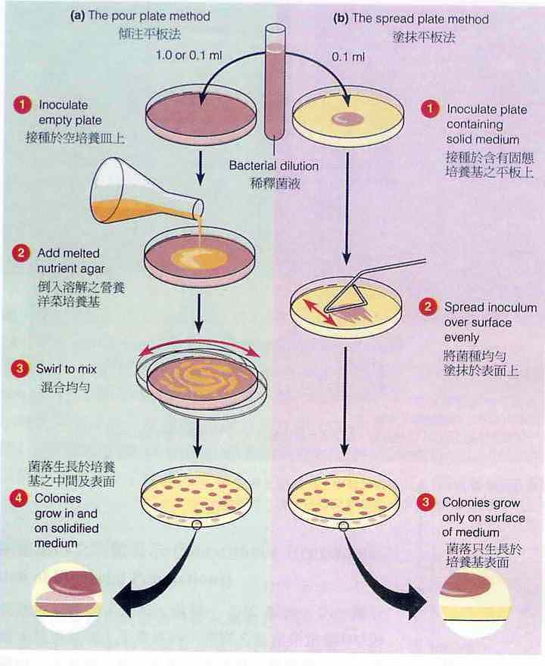

Slide 18
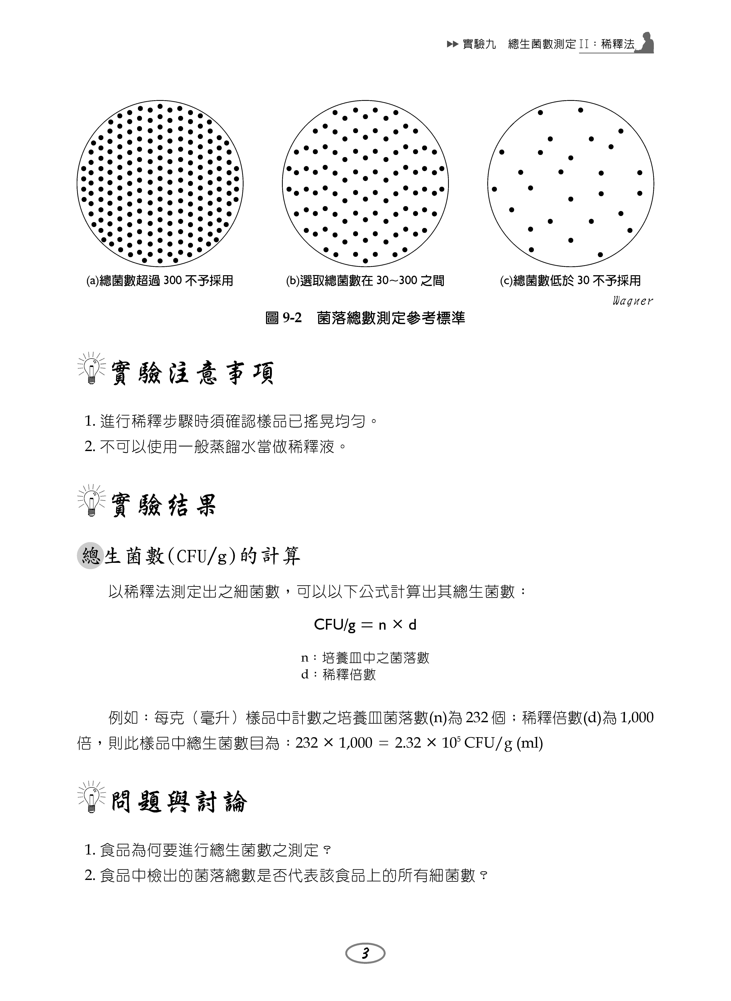

Slide 19
實驗結果
  總生菌數(CFU/g)的計算
    以稀釋法測定出之細菌數，可以以下公式計算出其總生菌數：

Slide 20
菌數計算
CFU (colony forming unit) 菌落生成單位
例: -8 38, 40 平均: 39
  39 x 10⁸ CFU/mL ; 3.9 x 10⁹ CFU/mL
  9.59 log CFU/mL
  若是固體樣品
  25 g + 225 mL 均質
  因此菌數為 3.9 x 10⁹ CFU/mL, 3.9 x 10¹⁰ CFU/g,
  10.59 log CFU/g

Slide 21
實驗注意事項
  進行稀釋步驟時須確認樣品已搖晃均勻。
  不可以使用一般蒸餾水(或無菌水)當做稀釋液。
  常用稀釋液
    生理食鹽水 saline
    磷酸緩衝液 Butterfield’s phosphate buffer (BPB, pH 7.2)
    磷酸緩衝生理食鹽水 phosphate buffer saline (PBS, pH 7.4)

Slide 22
    例1 ：液體樣品每毫升樣品中計數之培養皿菌落數(n)為232個；稀釋倍數(d)為10³倍，則此樣品中總生菌數目為：232 × 1,000＝2.32 × 10⁵ CFU/mL ;
    5.37 log CFU/mL
    例2 ：固體樣品每毫升樣品中計數之培養皿菌落數(n)為232個；稀釋倍數(d)為10³倍，則此樣品中總生菌數目為：232 × 1,000＝2.32 × 10⁵ CFU/mL
    2.32 × 10⁵ x 10= 2.32 × 10⁶ CFU/g
    6.37 log CFU/g

